Slide 1
공간에 기반한 음악을 소개하는 웹 서비스 및 API 만들기
2017.3.31
팀명
유가온, 김다윤

Slide 2
Contents
Overview
Goal/Problem & Requirement
Approach
Development Environment
Architecture
Implementation Spec
Current Status
Further plan
Demo Plan
Division and Assignment of work
Schedule

Slide 3


Overview
Notes:
요즘 융합이라는 말이 매우 뜨겁다
이번에 우리가 연구할 주제는 음악과 장소인데, 이 둘의 융합은 어떤가

Slide 4
Overview
Notes:
대부분의 사람들은 그 장소에서 많이 듣는 음악을 통계를 내서 순위를 매겨서 준다.
단순히 합친 그림을 보여주고 = 이런 식은 매우 어색하다.

Slide 5
Overview
Notes:
하지만 어느 위치의 음악에서 특징을 뽑아서 더 큰 집단을 얻고

Slide 6
Overview
Notes:
그것을 다시 위치에 넣어 이 장소를 특별히 꾸며주는 건 어떨까?
이것의 우리의 질문입니다.

Slide 7
Goal/Problem & Requirement
API
Tag B
Tag C
Tag A
…
○○장소의 분위기?
Track 1
Track 2
Track 3
…
Track 4
Track 5
Track 6
…
Tag A

Slide 8
Goal/Problem & Requirement
테스트 환경
(응답 속도, 병목 제거)
서비스 관점
(Web Service)
HTML
CSS
JQuery
개발적 관점
(DB + Algorithm)
Django
SQLlite

Slide 9
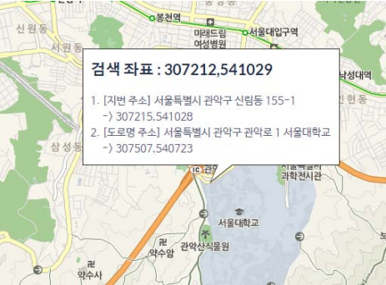
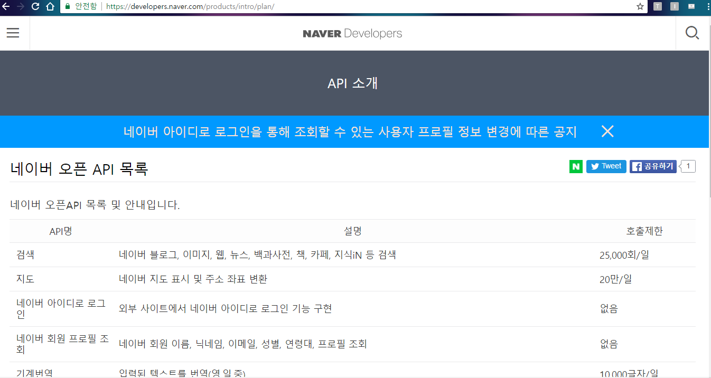
Goal/Problem & Requirement

Slide 10

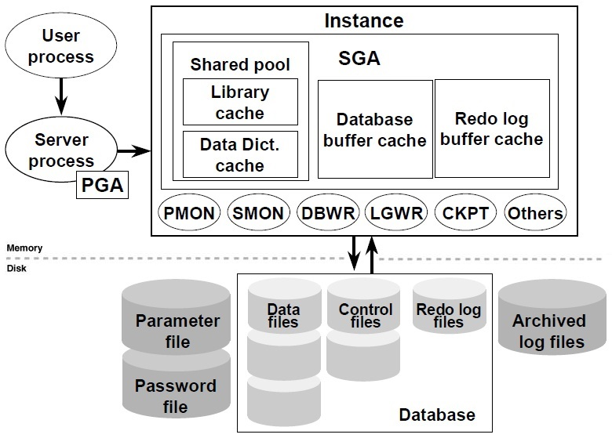
Goal/Problem & Requirement

Slide 11
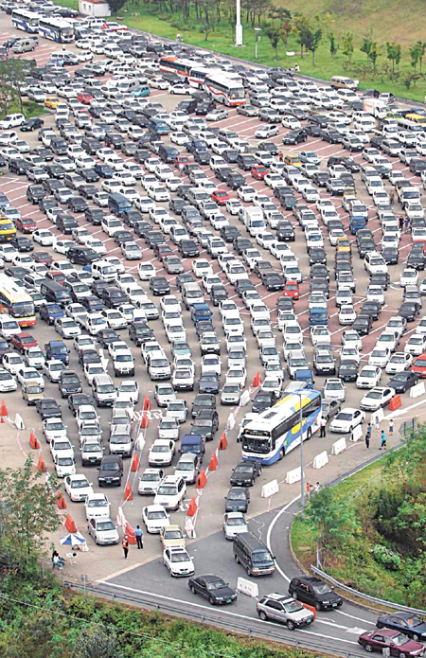
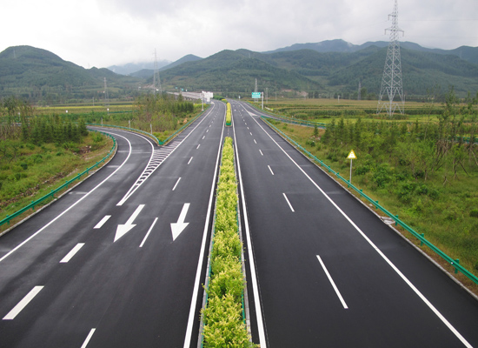
Goal/Problem & Requirement
Notes:
Implementation spec에서 위의 문제들에 대해 자세히 다루게 됩니다.

Slide 12
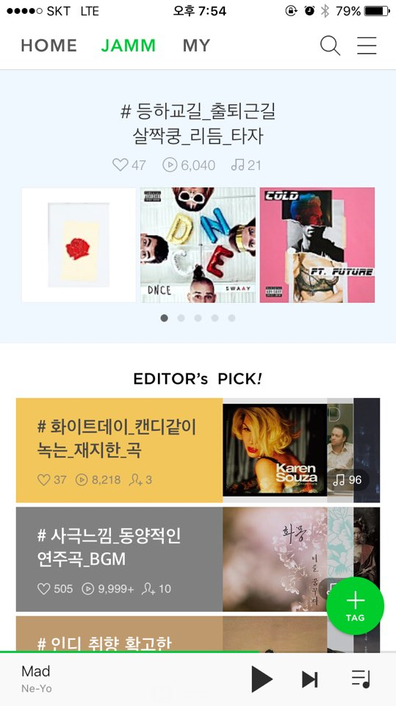
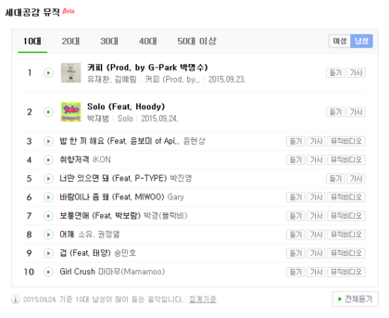
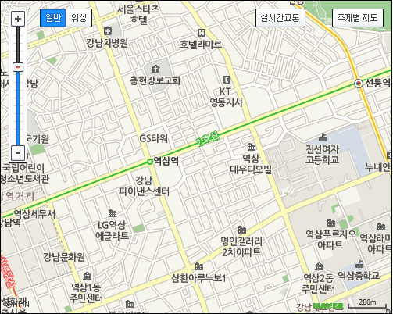
Approach
Notes:
우리는 총 3가지를 잘 섞어보려 합니다.
네이버 JAMM이다.
네이버 잼은 유저가 직접 노래의 태그를 달 수 있다.즉, 유저가 노래를 직접 정의하는 것이다.
우리는 이 데이터를 제공받아서 노래를 사용자들의 의도를 충분히 반영하면서 clustering 할 수 있습니다.
2. 장소별 로그 정보이다.(장소정보를 얻음)
노트북 IP주소를 이용하여 장소별 통계를 낼 수 있다.
이것을 네이버 지도 API를 이용하여 앞서 얻은 GPS주소로부터 구체적인 장소(현재는 동 단위)를 얻어낼 수 있다.
3. 위의 둘을 합칩니다.
장소를 알고 그곳에서 자주 재생되는 듣는 노래가 속한 cluster내 다른 노래들을 추천해준다.
이것은 곧 장소의 분위기와 특성을 나타낼 수 있게 됩니다.

Slide 13
Development Environment
Language
Backend : Django(python)
DB : SQLite
Frontend: html, CSS, Jquery(script)
Development Kit
Version control & co-work : git, slack
Server
OS: (Ubuntu 14.04.3 LTS (GNU/Linux 3.19.0-80-generic x86_64))
CPU(core): ,GPU: , RAM 8GB
Tool: vim(simple), eclipse(complex)

Slide 14
Architecture
API
선곡요청
선곡요청
응답
재생요청
선곡요청
리스트제공
사용자
Dummy
Data
Service
Server
DB
기록
분류 및 저장
Log
………
Batch
Server
실시간 처리
Notes:
서비스 서버: 요청 받은 처리를 구현
Dummy data의 log replay
로그: 모든 요청응답을 기록으로 남김
배치 서버: 주기적으로 로그를 수집하여 DB 업데이트하기

Slide 15
Implementation Spec
RTS, DPS
병목지점 체크
DB 스키마 변경 가능 구조
테스트 코드 기반 검증
Notes:
*API 및 페이지 작동여부
*로그 파일 관리
*Failover :
데이터 처리 서버(배치서버)에서 데이터 가공 처리 중 에러, 누락이 생겼을 때 자체적으로 인지하고 수정할 수 있는가

Slide 16
Current Status
주제 구체화
사용할 언어 선정
Server setting
구체적인 스펙 결정
development tool 선정
사용할 언어 study
사용 가능한 API 목록 조사
제공받을 data range 확인

Slide 17
Further Plan
기본 계획
각 모듈 설계 및 구현
API, 웹 페이지 만들기
추가 계획
횡적 확장 고려 구조 설계
배치 서버 failover system 구축

Slide 18

Demo Plan
Notes:
직접 웹 페이지를 띄워서 강의실의 GPS를 넣고 곡들의 목록이 나오고, 관련 태그가 나오고, 교수님께서 허락하신다면, 짧게 재생해보겠습니다.
그리고 모식도에서 본 각 모듈들이 어떻게 서로 정보를 주고받고 안에서 처리가 되는지 알기 쉽게 시연해보겠습니다.

Slide 19
Division and Assignment of Work
항목 | 담당자
공통
서비스 서버 | 팀
배치 서버 | 팀
DB | 팀
각종 설계 및 개발 | 팀
분업
API | 김다윤
웹페이지 | 유가온
서버 관리 | 유가온

Slide 20

Schedule
내용 | 3월 |  |  | 4월 |  |  |  | 5월 |  |  |  | 6월
 | 2주 | 3주 | 4주 | 1주 | 2주 | 3주 | 4주 | 1주 | 2주 | 3주 | 4주 | 1주 | 2주
주제 구체화
서버 셋팅
스펙 발표
중간점검
서비스 서버
DB 서버
배치 서버
페이지 개발
API 개발
테스트
최종점검
담당자님 만나기 | 약 2주 간격으로 online &offline 미팅

Slide 21
감사합니다! 질문 있나요?
김다윤(2003ekdbs@snu.ac.kr)
유가온(wlxyzlw@snu.ac.kr)

